Slide 1
Проект Богдана Мишина
ученика
3 А класса МБОУ СОШ №62 Руководитель
Лазукина Надежда Васильевна
Тема исследования:
Удивительное в обычном-
Фольга

Slide 2
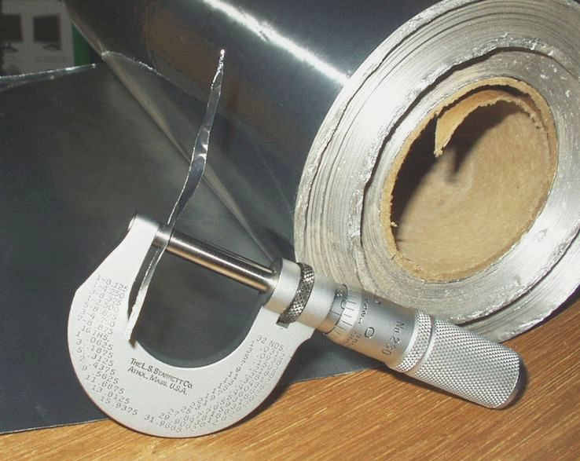
Введение
Тема нашего исследования: Необычные применения обычной фольги.
Цель исследования: Я решил выяснить может ли фольга применяться в обычной жизни необычными способами.
Моя гипотеза: Предположим, что фольга имеет ряд других видов использований, помимо хранения и запекания.
Моя работа актуальна потому что фольга есть в каждом доме, она доступна для покупки всем, вероятно мы используем не все ее возможности, сами того не подозревая о них.
Задача проекта: выяснить как еще может применяться казалось бы обычная фольга, изучить ее удивительные свойства и рассказать всем об этом.
Я читал дополнительную литературу, использовал соц. сети.

Slide 3
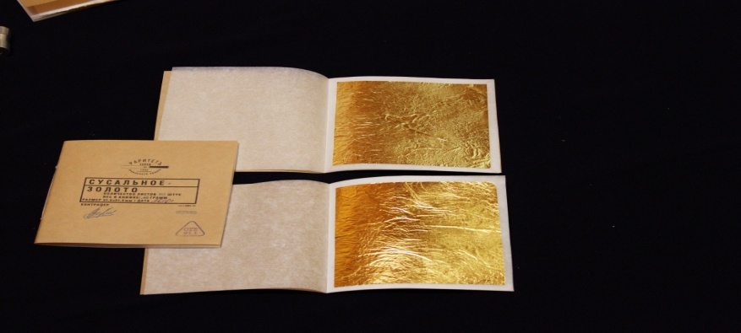
История фольги
Фольга бывает пищевой и технической. Первую используют для упаковки продуктов, изготовления блистеров для таблеток, запекания мяса и овощей. Она не токсична, без запаха и отлично сохраняет тепло. Вторую применяют в электронике и промышленности. Такая фольга пластична, теплонепроницаема и имеет высокую отражательную способность
Первая фольга была золотой, ее еще называют сусальным золотом. Появилась она очень давно, еще у древних греков и египтян. Использовали ее для декорирования ювелирных изделий и позолоты. В Японии мастера ковали и растягивали кусочек золота, пока он не превращался в листик фольги. Это искусство существует только в Японии уже много веков. Золотую фольгу можно даже есть. В пищевой промышленности это добавка Е175, используется для украшения различных блюд, например, мороженого.
Прародителем фольги была оловянная фольга, станиоль, которую широко использовали до ХХ века при изготовлении зеркал, при упаковке продуктов и в стоматологии. Но станиоль была токсична и имела неприятный оловянный запах, поэтому в пищевой промышленности не прижилась.

Slide 4
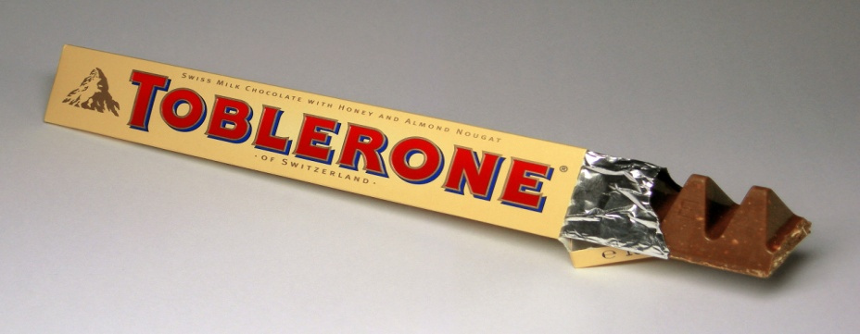
.
Кто изобрел фольгу? Кому и когда пришло в голову превратить кусочек металла в тонкий, как бумага, лист?
В 1909 году молодой инженер из Цюриха, Роберт Виктор Неер, наблюдал за международной гонкой аэростатов и Нееру пришло в голову, что для лучшего результата стоило бы покрыть воздушный шар из шелка тонким слоем алюминиевой фольги. Но воздушный шар, сконструированный по проекту Неера, летать не смог. Но машина для производства тончайших полос алюминия, то есть фольги, уже была построена. После нескольких проб и ошибок, не без помощи коллег (Эдвина Лауберта и Альфреда Грюма), Нееру все-таки удалось добиться успеха. Патент на производство алюминиевой фольги был получен 27 октября 1910 года. Первый контракт с Неером на поставку фольги заключила шоколадная фабрика Tobler. Еще использовать алюминиевую фольгу для защиты потребителей от растаявшего шоколада додумались на заводах «Нестле» и Mars.
А в 1915 году Неер придумал способ, как сделать фольгу разноцветной. Но в 1918 году его призвали в армию, где он и умер от испанки 27 ноября того же года. Но его идея не исчезла, и в 1933 году Конрад Курц стал первооткрывателем метода катодного напыления. Этот способ позволял наносить на алюминиевую основу тончайший ровный слой золота. Такую фольгу использовали для теснения горячим способом.

Slide 5
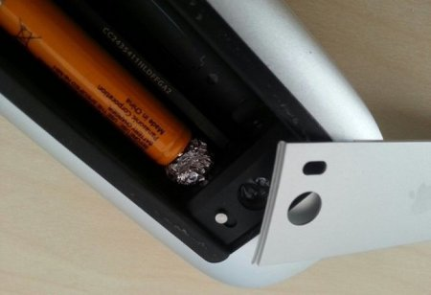
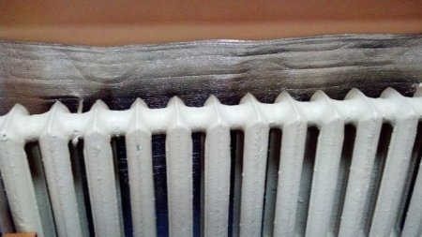
Удивительные виды использования фольги
1. Превратите маленькие батарейки в пальчиковые
Если Вам нужны пальчиковые батарейки, а у Вас под рукой только маленькие экземпляры, просто сверните полоску фольги в шар и поместите его рядом с отрицательным выводом устройства. Далее, вставьте маленькую батарейку так, чтобы она прикасалась к плюсу и фольге.
Фольга способна проводить электрический ток!
2. Повышение температуры помещения
Если в помещении холодно, то повысить температуру помогут специальные отражающие термопанели из фольги, помещенные за батарею.

Slide 6
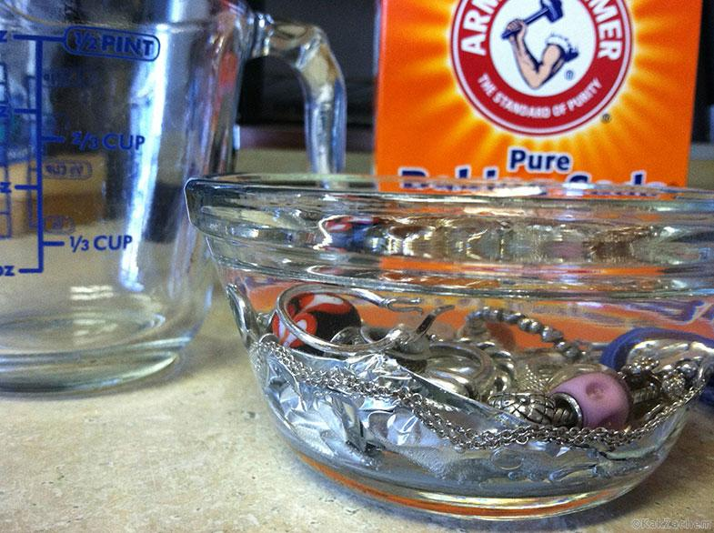
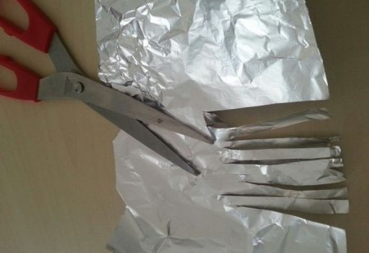
3. Очистка серебра
Если изделия из серебра почернели, то их легко можно очистить с помощью алюминиевой фольги. Положи в кастрюлю алюминиевую фольгу, залей ее холодной водой и добавь две чайные ложки соли. Подержи серебряные изделия в данном растворе в течение 15-20 минут, а затем просто протри их насухо.
4. Заточка ножниц
Сложи лист фольги в несколько раз и разрежь его ножницами. Они вновь станут острыми.

Slide 7
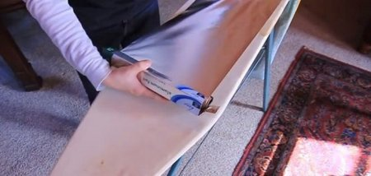
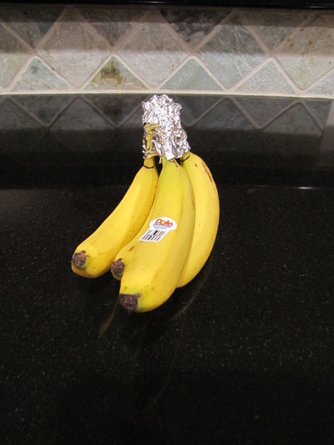
5. Глажка вещей
Используй фольгу, чтобы погладить деликатные ткани. Положи фольгу на гладильную доску, а сверху на нее вещь. Включи режим подачи пара и держи утюг на расстоянии 3 см над тканью.
6. Сохранение бананов
Обмотай алюминиевую фольгу вокруг черенков бананов, и фрукты еще долго будут оставаться свежими и не будут портиться

Slide 8
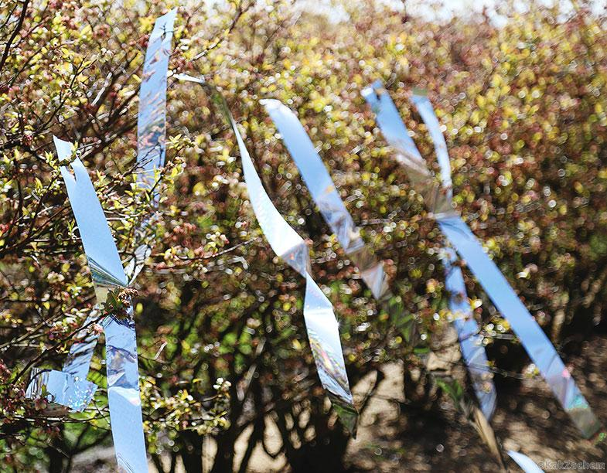
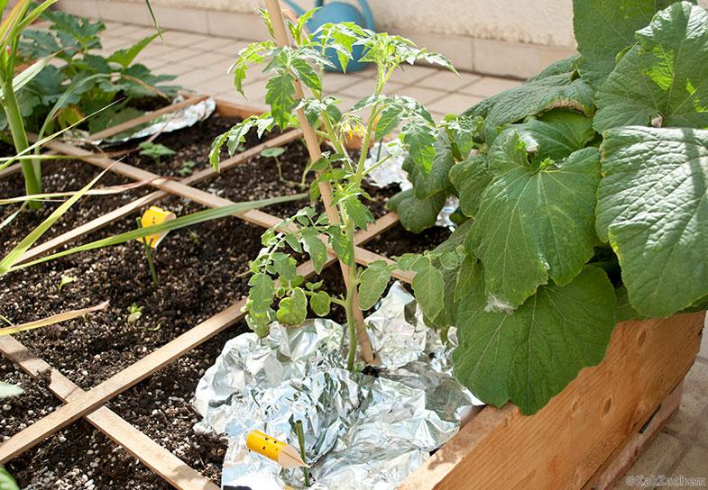
7. Отпугивание птиц
Птицы – даже сороки, вопреки расхожему мнению – не любят блестящие предметы. Прикрепите фольгу на яблоню или грушу, и Ваши пернатые вредители оставят плоды в покое.
8. Защитить овощи
Нарежьте полоски из куска алюминиевой фольги и положите их в Вашем саду. Они не только защищают овощи от вредителей, но фольга будет отражать свет, что будет стимулировать рост Вашего урожая.

Slide 9
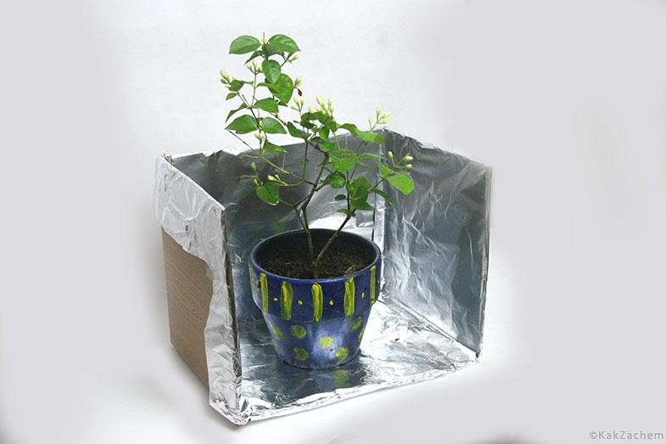
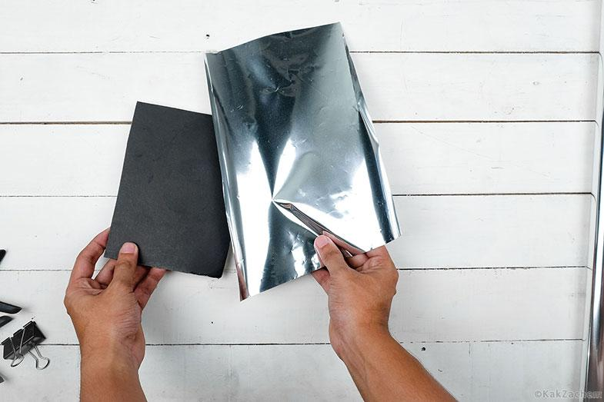
9. Солнечная коробка
Положите алюминиевую фольгу внутри обувной коробки и, вот, у Вас есть своё Солнце! Держите в ней травы и, благодаря отраженному свету, они будут расти прямо вверх, а не склоняться по направлению к Солнцу.
10. Отражатели для фотографов
Складные отражатели очень нужны фотографам для правильного света. Дешевый вариант может быть сделан с помощью куска картона, обернутого в алюминиевую фольгу

Slide 10
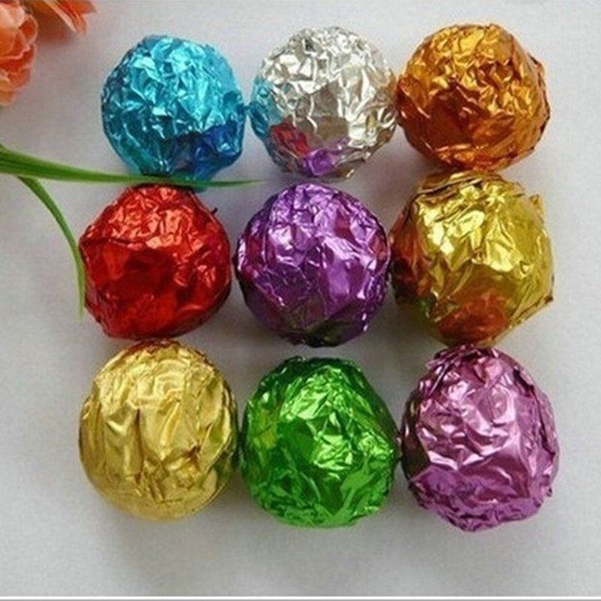
Заключительный вывод
- Проведя исследование, я сделал много полезных открытий для повседневной жизни, и узнал, как много может быть разных способов применений обыкновенной фольги. Моя гипотеза подтвердилась! Действительно - удивительное в обычном!
Благодарю за внимание!

